Slide 1
স্বাগতম
প্রিয় ছাত্র-ছাত্রী তোমাদের সবাইকে শুভেচ্ছা।

Slide 2
শিক্ষক পরিচিতিঃ
†gvtmvBdzj Bmjvg
প্রভাষক, পদার্থ বিজ্ঞান ‡evqvwjqv evRvi Avwjg gv`ivmv
Djøvcvov, wmivRMÄ| email: saifa9787@gmail.com mobile: 01722562843

Slide 3
পাঠ পরিচিতিঃ
শ্রেণীঃ দ্বাদশ বিজ্ঞান
বিষয়ঃ পদার্থ বিজ্ঞান
অধ্যায়ঃ ভৌত আলোক বিজ্ঞান
সময়ঃ ৪০ মিনিট

Slide 4
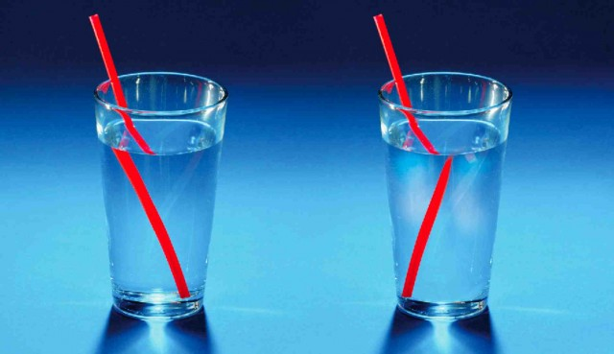
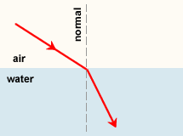
চলো কিছু ছবি দেখি
চিত্রে আলোর প্রতিসরন দেখানো হচ্ছে

Slide 5
আজকের পাঠের বিষয়ঃ
আলোর প্রতিসরন

Slide 6
পাঠ পরিচিতি
এই পাঠ শেষে শিক্ষার্থীরা………
১। আলোর প্রতিসরন কি তা বলতে পারবে ।
২। প্রতিসরনের সুত্র দুটি বলতে পারবে।
৩। প্রতিসরাঙ্ক কি তা লিখতে পারবে।
৪। সঙ্কট কোণ ও পূর্ণ অভ্যন্তরীণ প্রতিফলণ ব্যাখ্যা করতে পারবে।

Slide 7
আলোর প্রতিসরণ
আপতিত রশ্নি
অভিলম্ব
হালকা মাধ্যম
আপতন কোণ
আপতন বিন্দু
বিভেদ তল
প্রতিসরিত রশ্নি
ঘন মাধ্যম
প্রতিসরন কোণ

Slide 8
আলোর প্রতিসরণ
অভিলম্ব
ঘন মাধ্যম
θ_{c}
পূর্ণ অভ্যন্তরীণ প্রতিফলণ
90⁰
বিভেদ তল
হালকা মাধ্যম

Slide 9
প্রতিসরনের সুত্র
১ম সুত্রঃ আপতিত রশ্মি, প্রতিসরিত রশ্মি, অভিলম্ব, বিভেদতল সবগুলো একই সমতলে থাকতে হবে।
২য় সুত্রঃ আপতন কোনের sin ও প্রতিসরন কোনের sin এর অনুপাত ধ্রুব সংখ্যা।
sini
= μ (ধ্রুব সংখ্যা )
sinr
i
μ কে মাধ্যমের প্রতিসরাঙ্ক বলে।
r

Slide 10
একক কাজঃ
১। আলোর প্রতিসরন এর সূত্রগুলি লিখ।

Slide 11
দলীয় কাজঃ
নিচের কোন চিত্রটি দ্বারা প্রতিসরন বুঝানো হয়েছেঃ
চিত্র-খ
চিত্র-ক
চিত্র-ঘ
চিত্র-গ

Slide 12
মূল্যায়নঃ
১। প্রতিসরন কাকে বলে?
২। এক গ্লাস পানিতে একটি কলম রাখলে তা বাঁকা দেখা যায় কেন?
৩। বিভেদতল কাকে বলে?

Slide 13
বাড়ীর কাজঃ
১। একটি সাদা কাগজের উপর একটি কাল দাগ দিয়ে তার উপর একখন্ড কাঁচ রাখলে কি ঘটনা ঘঠবে ব্যাখ্যা কর।

Slide 14
সবাইকে ধন্যবাদ:

